Slide 1
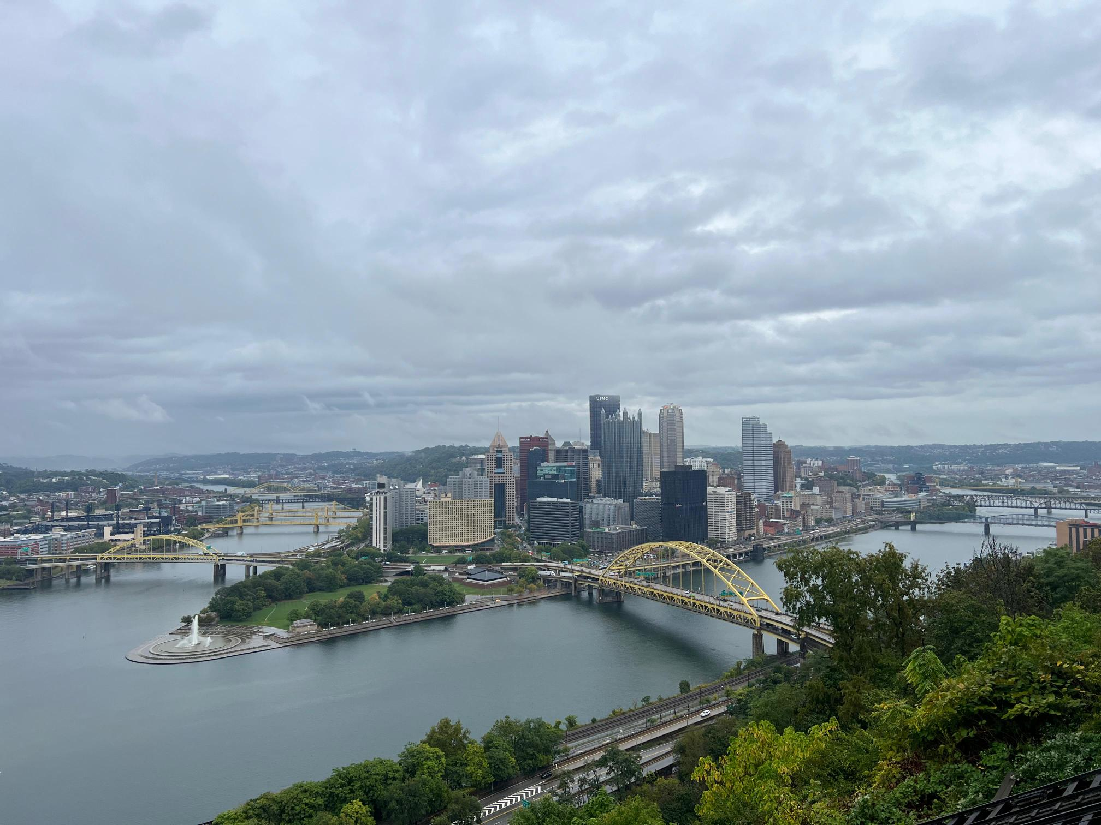
Pārskats par dalību ICMA konferencē
Pitsburga (ASV)
2024.gada 21. – 25.septembris
Jānis Lange
Rīgas valstspilsētas pašvaldība
Aldis Ābele
Ventspils valstspilsētas pašvaldība

Slide 2
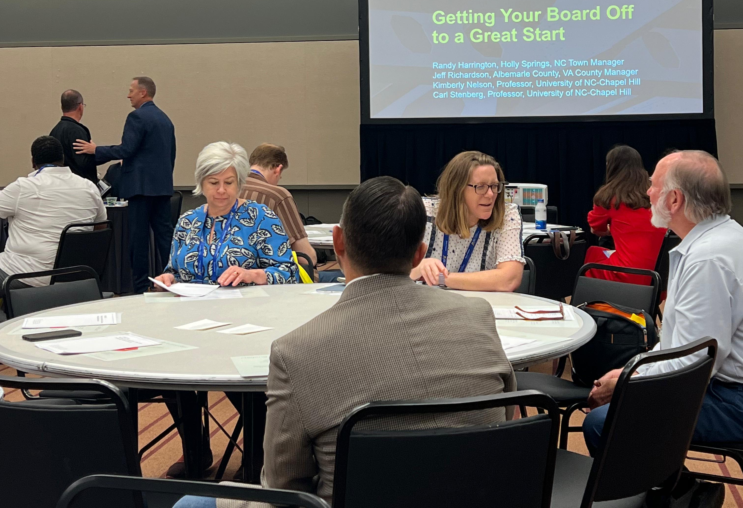
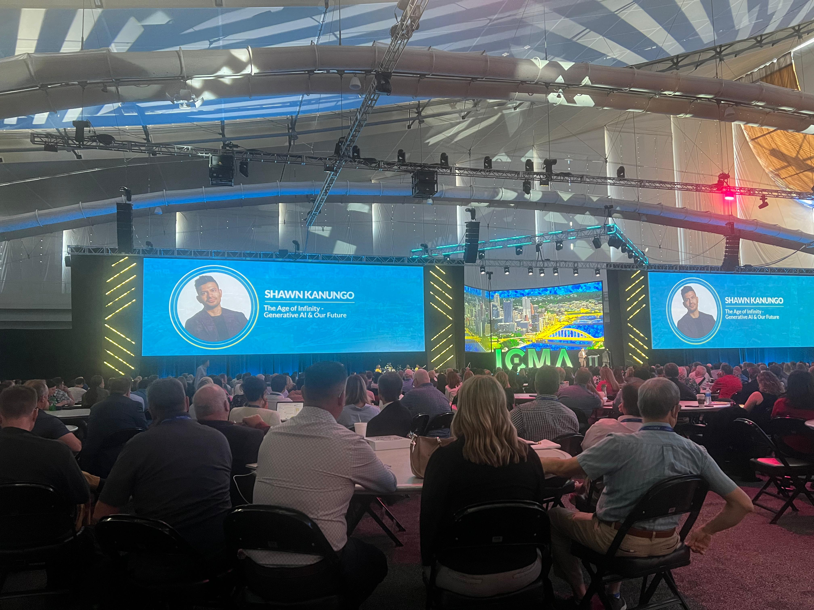
Kas ir ICMA un ICMA konferences
ICMA jeb Starptautiskā Pilsētu/Novadu Pārvaldības Asociācija ir pasaulē vadošā pašvaldību profesionāļu asociācija, kas dibināta 1914. gadā un apvieno vairāk nekā 10 000 biedru visā pasaulē
ICMA katru gadu kādā no ASV pilsētām organizē ikgadējās konferences (2023.g. – Ostina, Teksasas štats; 2024.g. – Pitsburga, Pensilvānijas štats, 2025.g. - Tampa, Floridas štats, 2026.g. - Longbīča, Kalifornijas štats)
ICMA konference ir lielākā vietējo pašvaldību profesionāļu konference pasaulē, kas piedāvā plašu izglītības, informācijas apmaiņas un tīklu veidošanas rīku klāstu, lai palīdzētu pašvaldību vadības profesionāļiem pārvaldīt savas kopienas
ICMA konferences mērķauditorija ir pašvaldību vadītāji, kuru ikdienas darbs saistīts pašvaldības funkciju īstenošanu

Slide 3
ICMA 2024.gada konference
ICMA konference 2024.gada 21.-25.septembrī norisinājās Pitsburgā, jo pilsēta ir piedzīvojusi ievērojamu transformāciju no rūpniecības pilsētas uz inovāciju un ilgtspējības centru. Tā ir kļuvusi par līderi veselības aprūpē, izglītības tehnoloģijās un finanšu pakalpojumos
ICMA konferencē piedalījās aptuveni 5000 delegāti no 21 pasaules valsts

Slide 4
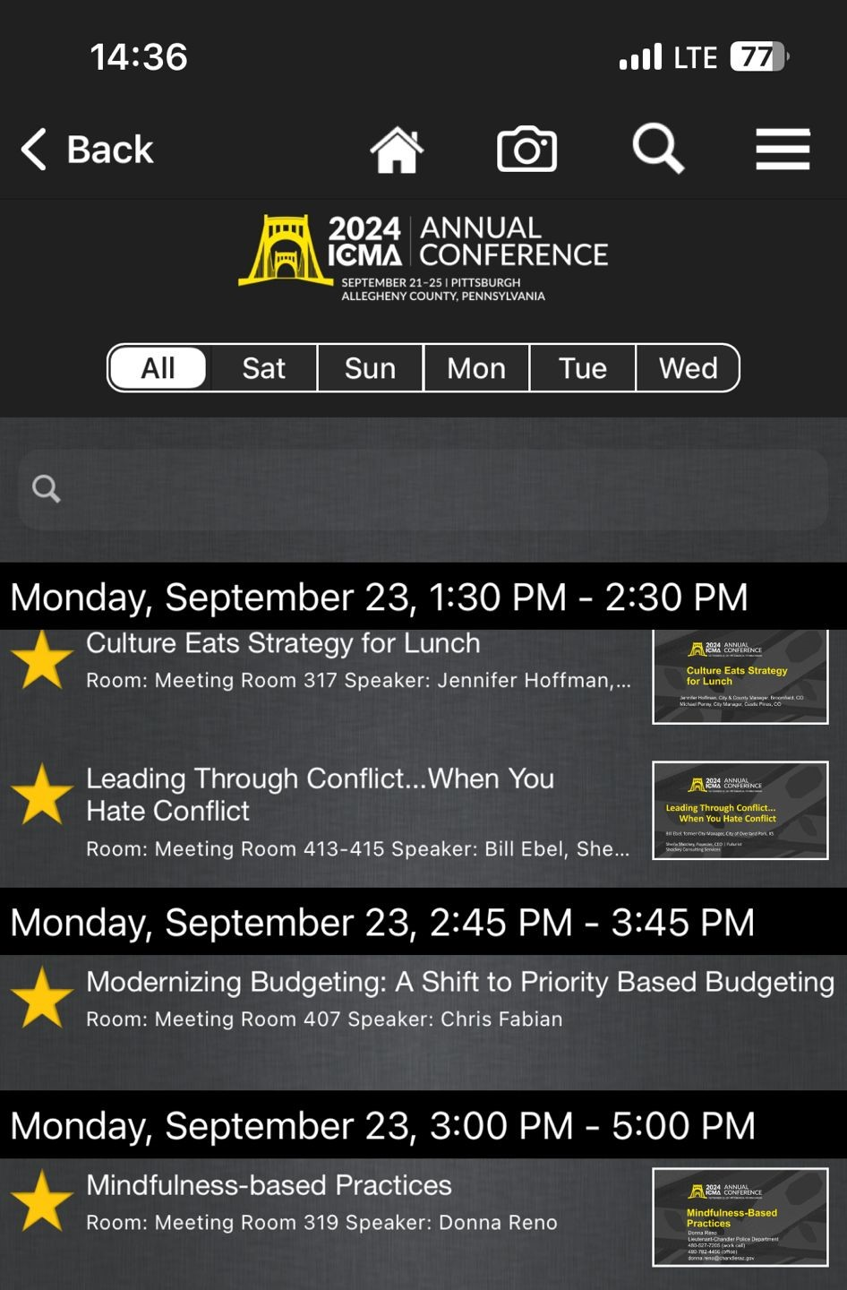
ICMA 2024.gada konferences mācību programma
Katram konferences dalībniekiem bija iespēja piedalīties kādā no 200 izglītojošajām sesijām
Programma: https://conference.icma.org/event-agenda/
Konferences galvenās tēmas:
- kopienas iesaistīšana un sabiedrības uzticības veicināšana
- ētika un pārvaldība sarežģītā pasaulē
- fiskālās inovācijas un ilgtspējīga ekonomiskā attīstība
- darba nākotne publiskā sektorā
- publiskās infrastruktūras modernizācija
- mākslīgā intelekta izmantošana vietējā pārvaldē
- darba un dzīves līdzsvars un līderība

Slide 5
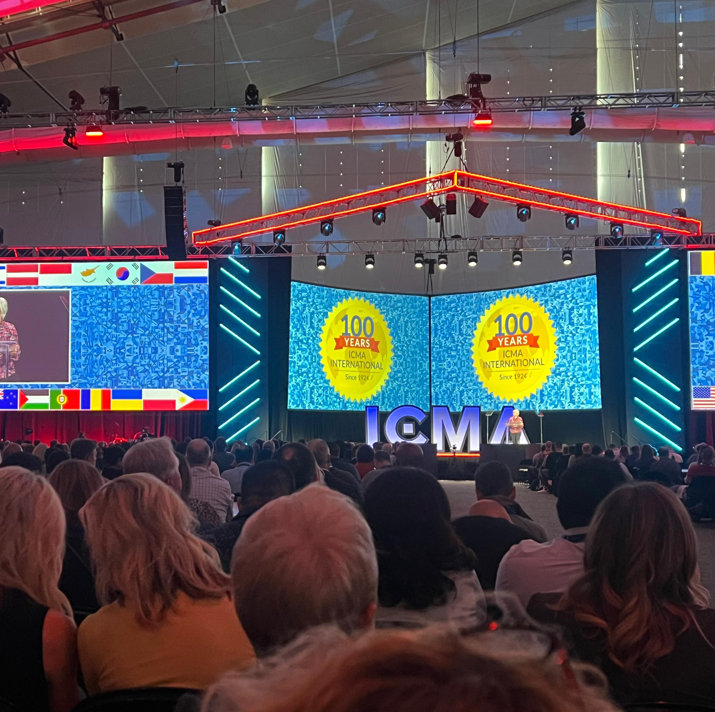
Dalība izglītojošās sesijās
Konferences laikā tika apmeklētas vairākas izglītojošas sesijas, kā piemēram:
"Moderna budžeta plānošana: pāreja uz budžeta plānošanu pēc prioritātēm", kuras laikā tika aktualizētas galvenās atšķirības starp budžeta plānošanu, programmas budžeta plānošanu, uz prioritātēm balstītu budžeta plānošanu. Dalībniekiem tika piedāvāts apgūt pamatsoļus sava budžeta procesa pārveidē, tostarp tehnoloģiju piesaitē jeb mākslīgā intelekta atbalsta funkcijas, veidojot budžetu
"Konflikta risināšana, …ja neciešat konfliktus", ar kuras palīdzību vadītājiem tika sniegta iespēja saskatīt konflikta vērtību un attīstīt prasmes, lai tajā veiksmīgi orientētos. Tajā skaitā tika apgūtas prasmes, lai iemācītos identificēt galvenās problēmas konkrētā konflikta situācijā un apgūt īpašus paņēmienus/instrumentus, ko izmantot noteiktās situācijās
"Aktuālās "karstās" tēmas vietējās pašvaldībās: jeb Xtra Hot Edition". Sesijas laikā tika aptaujātas pašvaldību amatpersonas dažādās valstīs, lai noteiktu aktuālos tematus, kas visvairāk ietekmēs viņu vadītās pašvaldības nākamo gadu laikā, piemēram, mājokļu pieejamība, mentālā veselība, finansējumu pieejamība u.c. aktuāli jautājumi. Pašvaldību amatpersonas sniedza izsmeļošas atbildes par aktualitātēm viņu vadītajās pašvaldībās, tādējādi sesijas dalībnieki guva plašu izpratni par dažādām tendencēm, kas ietekmēs vietējās pašvaldības nākamo gadu laikā
"Emocionālā inteliģence vadībā — tas ir iespējams!". Sesijas laikā tika aktualizēta tēma, kā vairot ticību vadībai, ņemot vērā, ka daudzi darbinieki ir uz izdegšanas robežas, kas daudzējādā ziņā saistīts gan ar garajām darba stundām, gan pandēmijas sekām. Sesijas laikā netika dota viena atbilde kā risināt situāciju, lai novērstu izdegšanu, bet tika dotas rekomendācijas, kā motivēt, iedrošināt darbiniekus, mazināt konfliktsituācijas, stresa faktorus, vairot darbinieku apmierinātību un veidot veselīgas attiecības ar kolēģiem. Notika arī sesijas par pārmaiņu vadību, kā motivēt komandu, līdera lomu pārmaiņu laikā, kā veicināt uzticēšanos

Slide 6
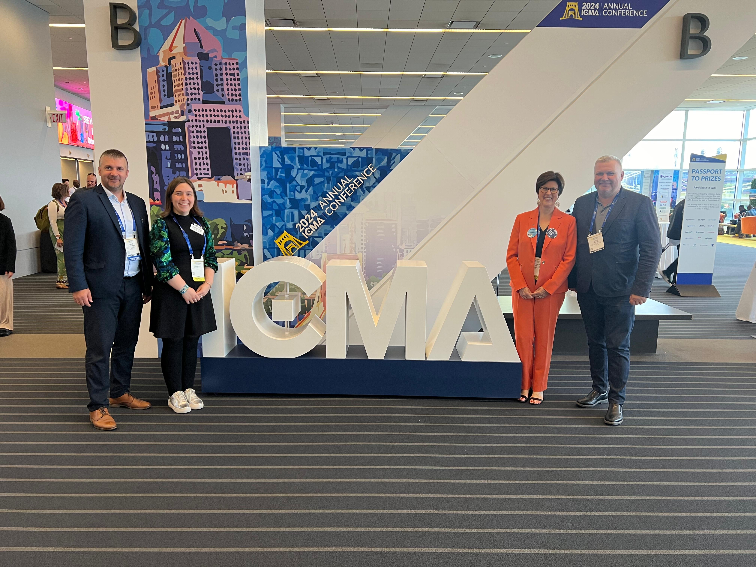
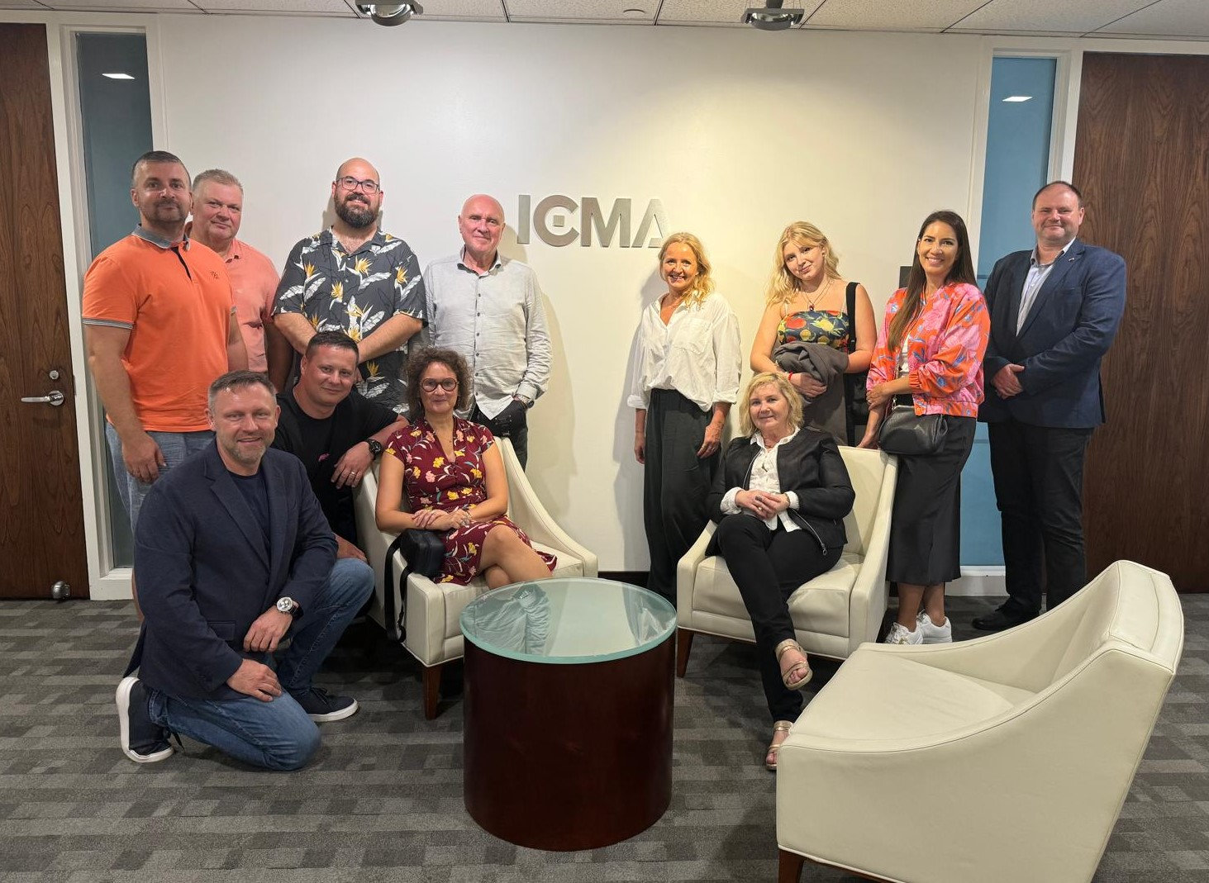
Tikšanās ar ICMA pārstāvjiem
Isabelle Bully-Omictin
ICMA Globālās iesaistes nodaļas direktore
Jeanette Gass
ICMA Globālās iesaistes nodaļas vecākā programmu vadītāja
Peter Ágh
ICMA Eiropas valstu reģionālais direktors

Slide 7
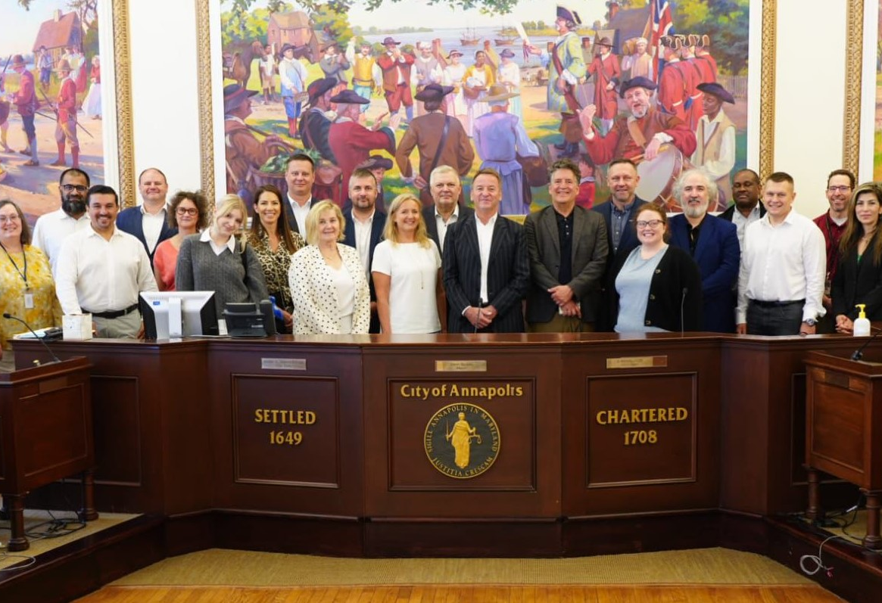
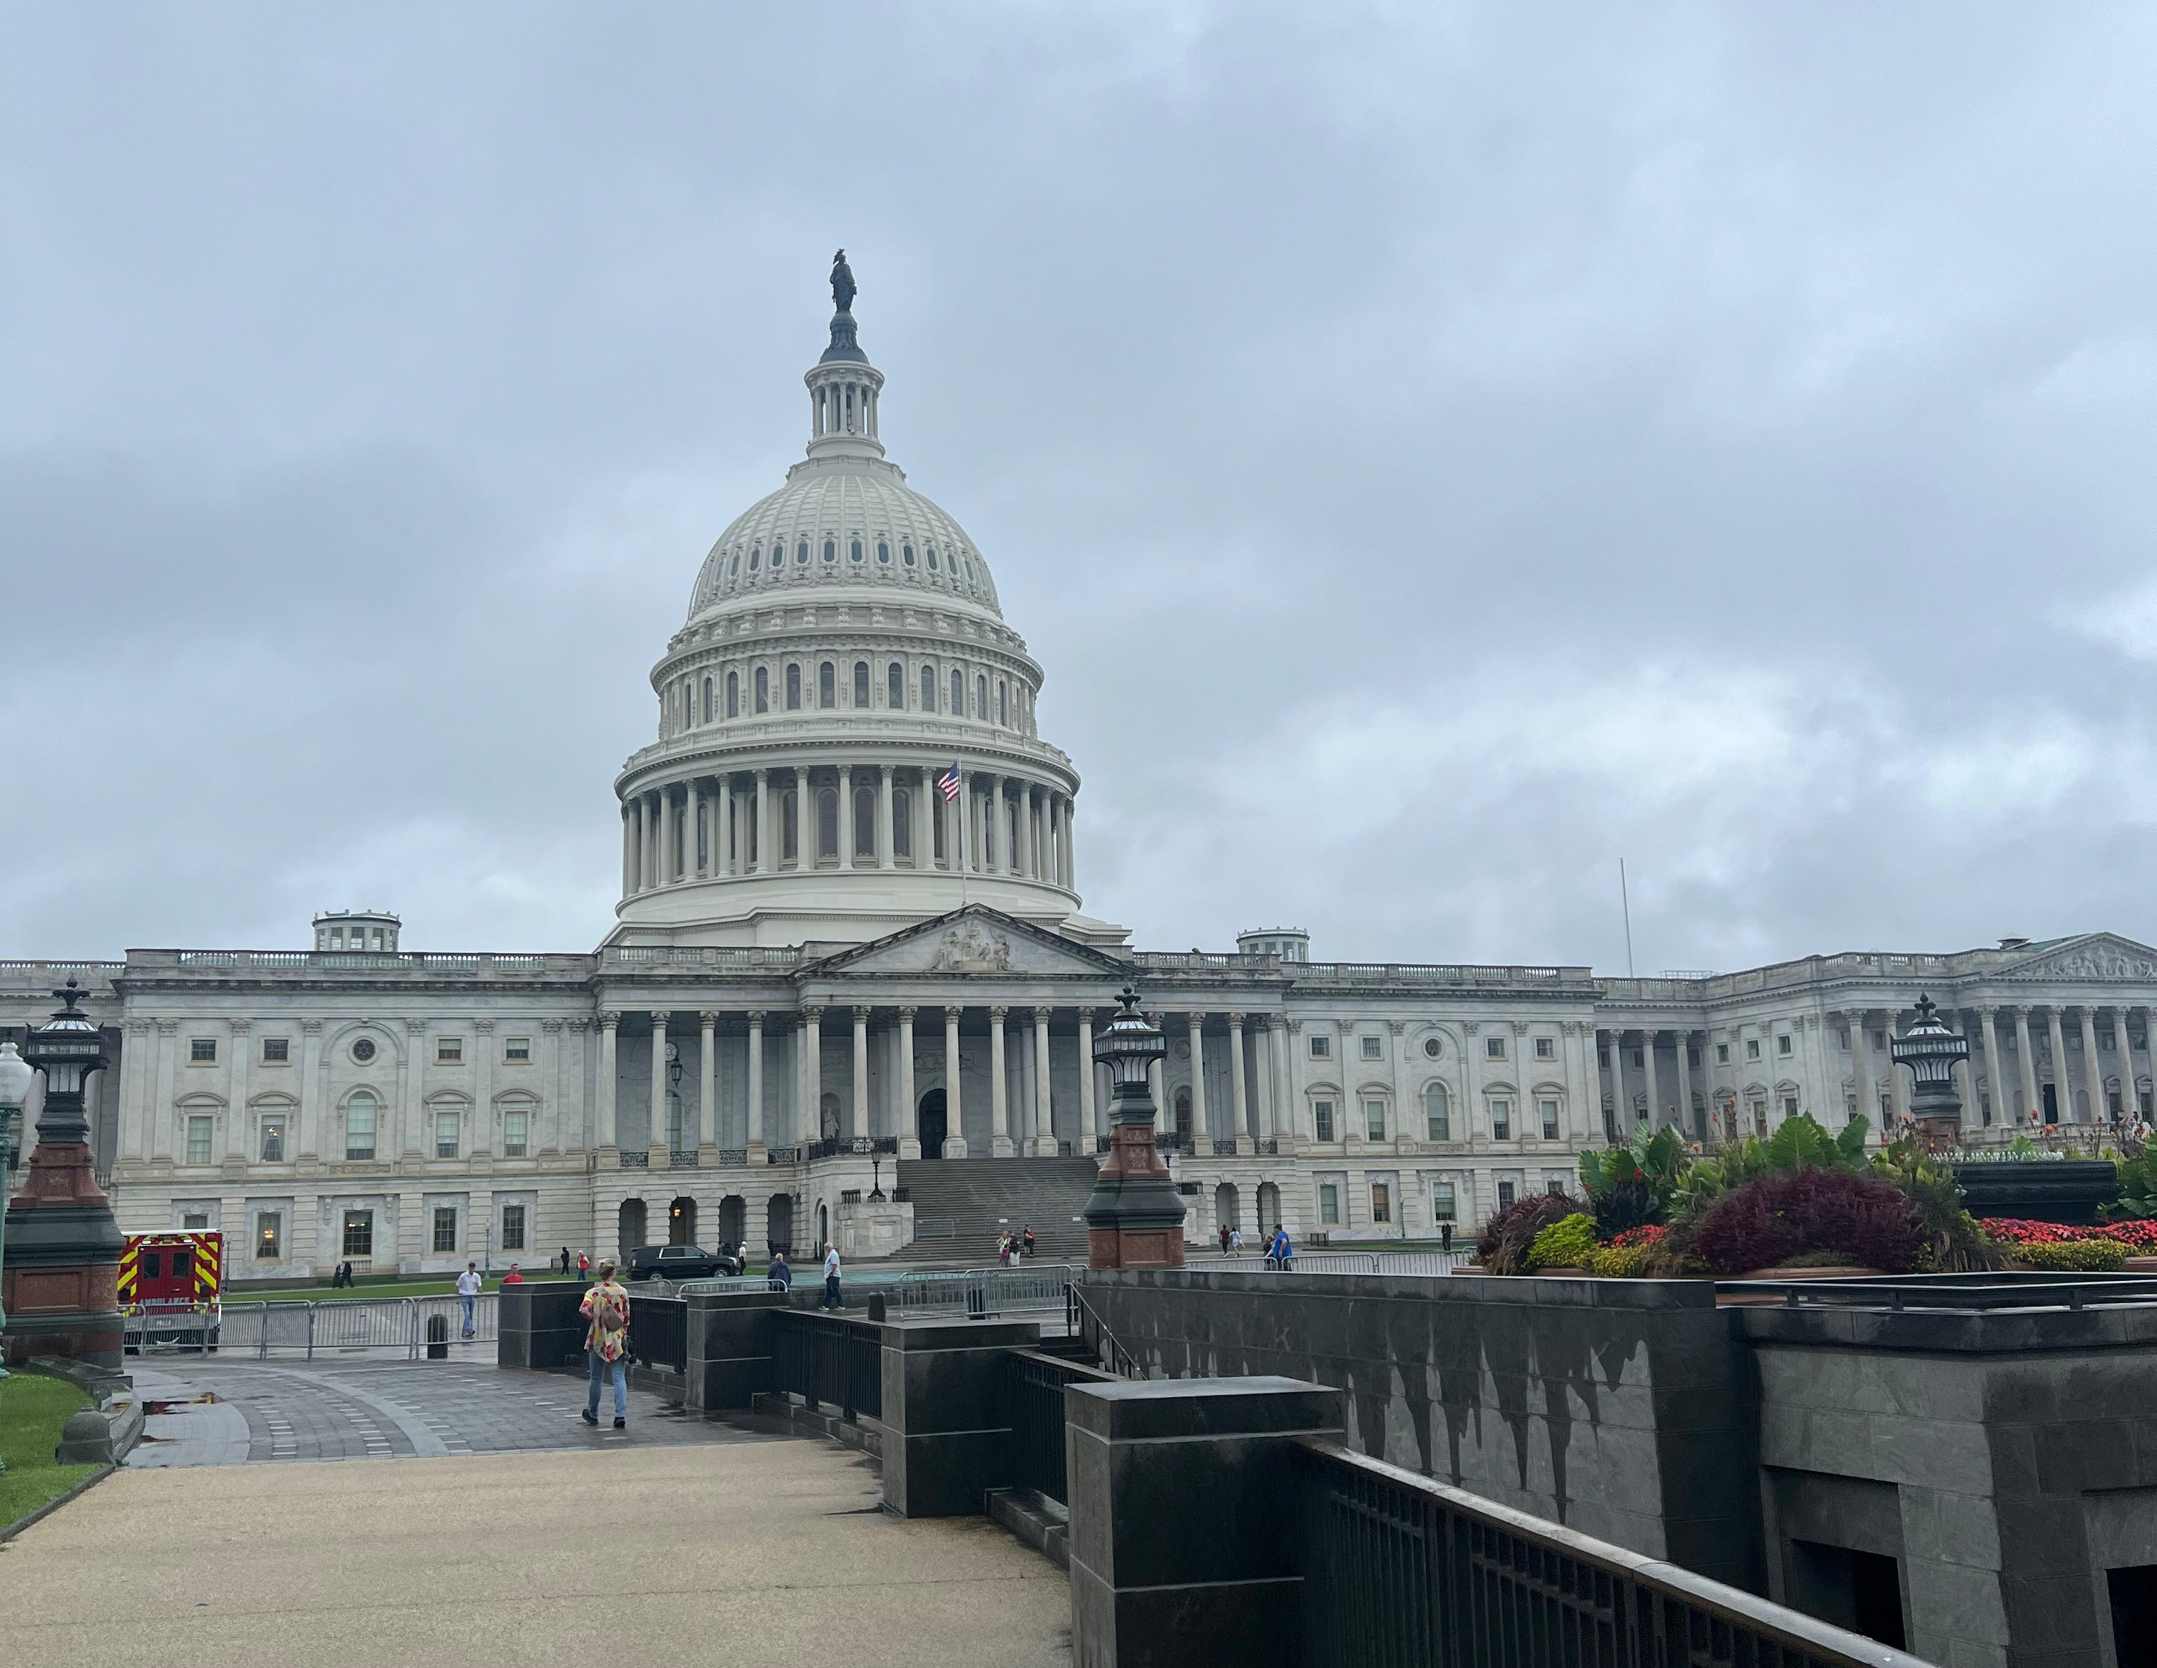
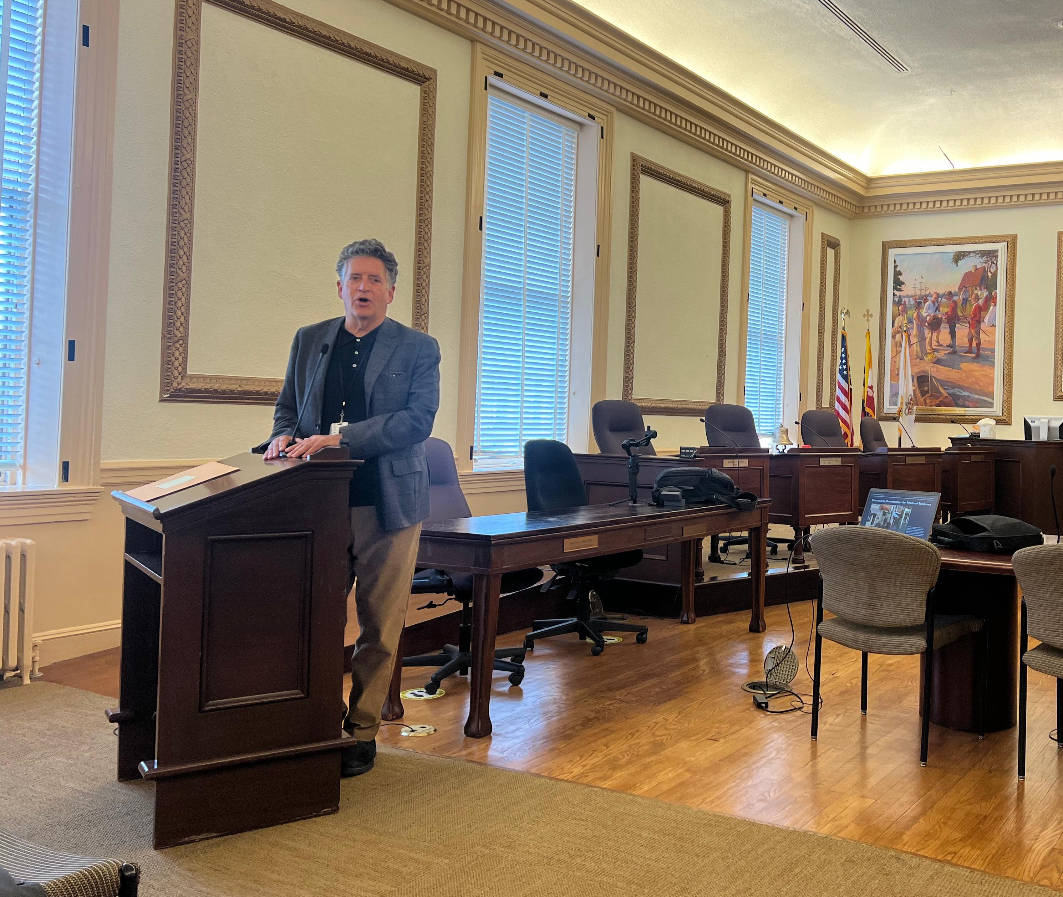
ICMA pēckonferences mācību sesija 2024. gada 26. – 28. septembris
26. septembris – Anapolisa, Mērilendas štats 27. septembris – Koledžparks, Džordzijas štats 28. septembris – Vašingtona

Slide 8
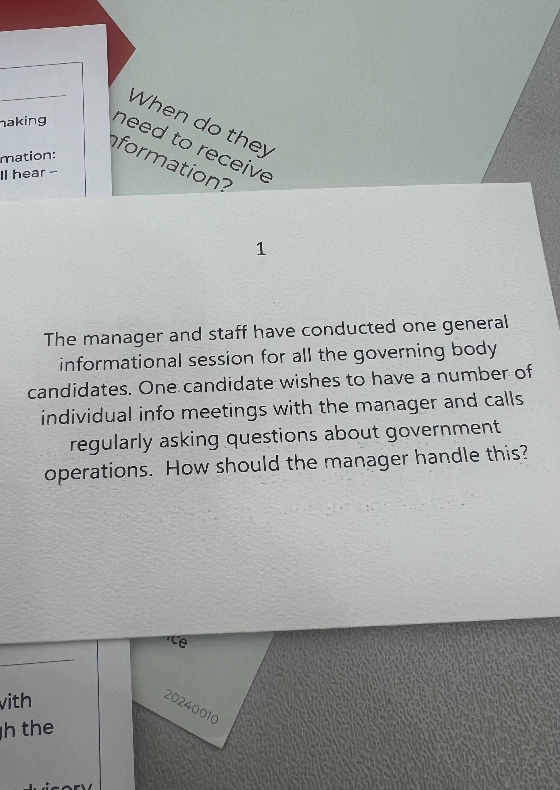
Kopsavilkums
* Liels uzsvars uz izpilddirektoru lomu;
* Līderība un emocionālā veselība;
* Krīžu vadība – kad nevis vai?:
*Lielo pasākumu nozīme pašvaldību ekonomikā;
* Mākslīgais intelekts.

Slide 9
Kopsavilkums
Baltimoras tilts

Slide 10
Paldies!

